Slide 1
La polis o ciudad- estado griega

Slide 2
¿Qué era una polis griega?
S. VIII a.C.: constitución de la polis (poleis).
Forma de organización social y política.
Suma de ciudades estado autónomas e independientes unas de otras.

Slide 3
Estructura.
Tierras de cultivo (Khora)
Núcleo urbano:
  Ágora.: plaza pública.
    Desarrollaba actividad de la ciudad.
    Reuniones de la Asamblea.

Slide 4
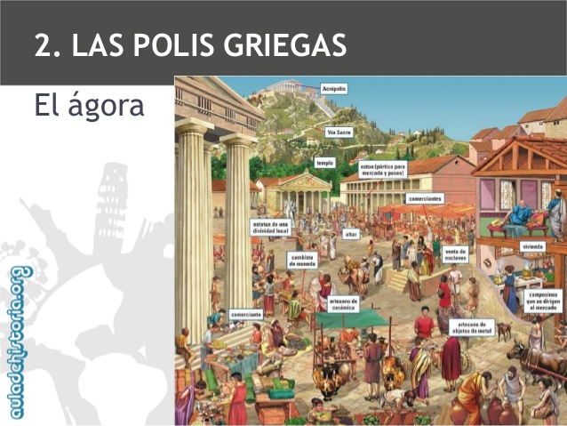

Slide 5
La Acrópolis.
Punto más elevado de la ciudad.
Se refugiaban en situaciones de peligro.
Se encontraban los templos.
Corinto: Puerto: elemento central
Atenas clásica: teatro.

Slide 6
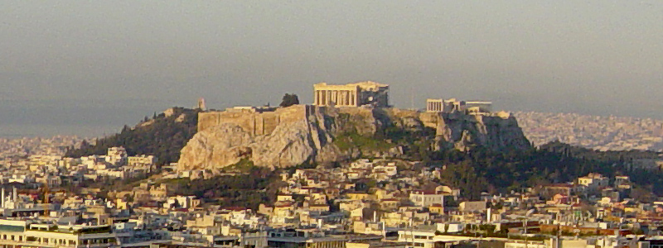

Slide 7
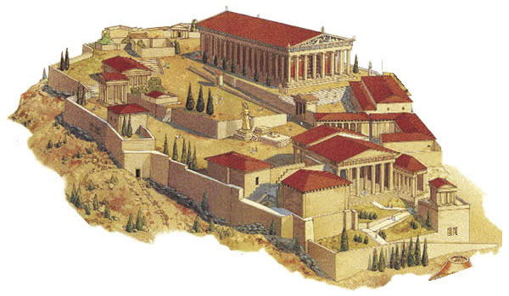

Slide 8
Cada polis tenía:
  Leyes.
  Sistema de valores propios.
  Voluntad de independencia y libertad.

Slide 9
Instituciones políticas
Asamblea.
Consejo.
Magistraturas: ejecutaban lo que se decidía en la Asamblea y en el Consejo.

Slide 10
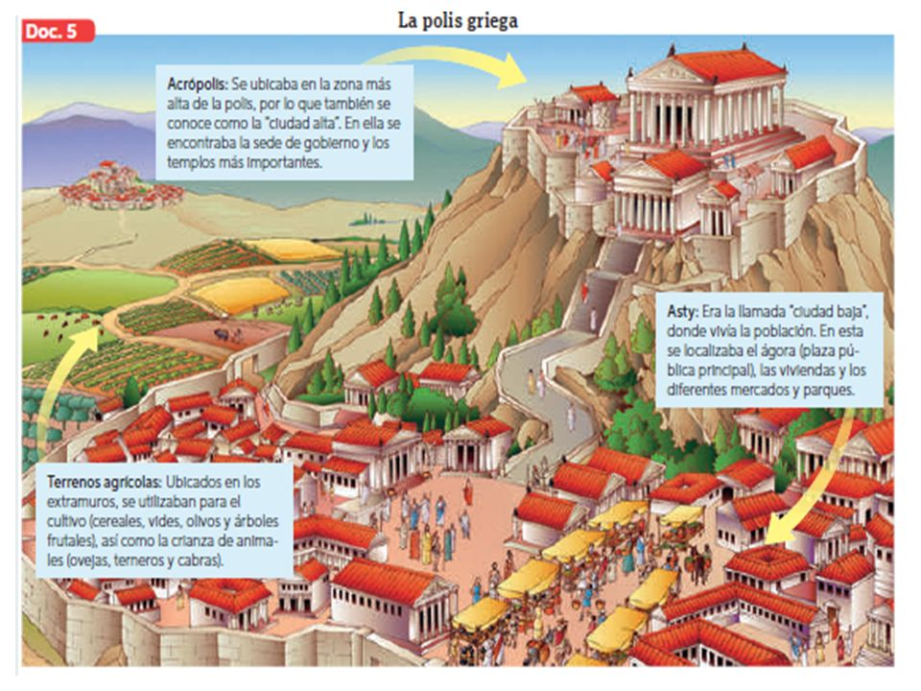

Slide 11
Ejercicios pág. 40
11
12
14

